Slide 1
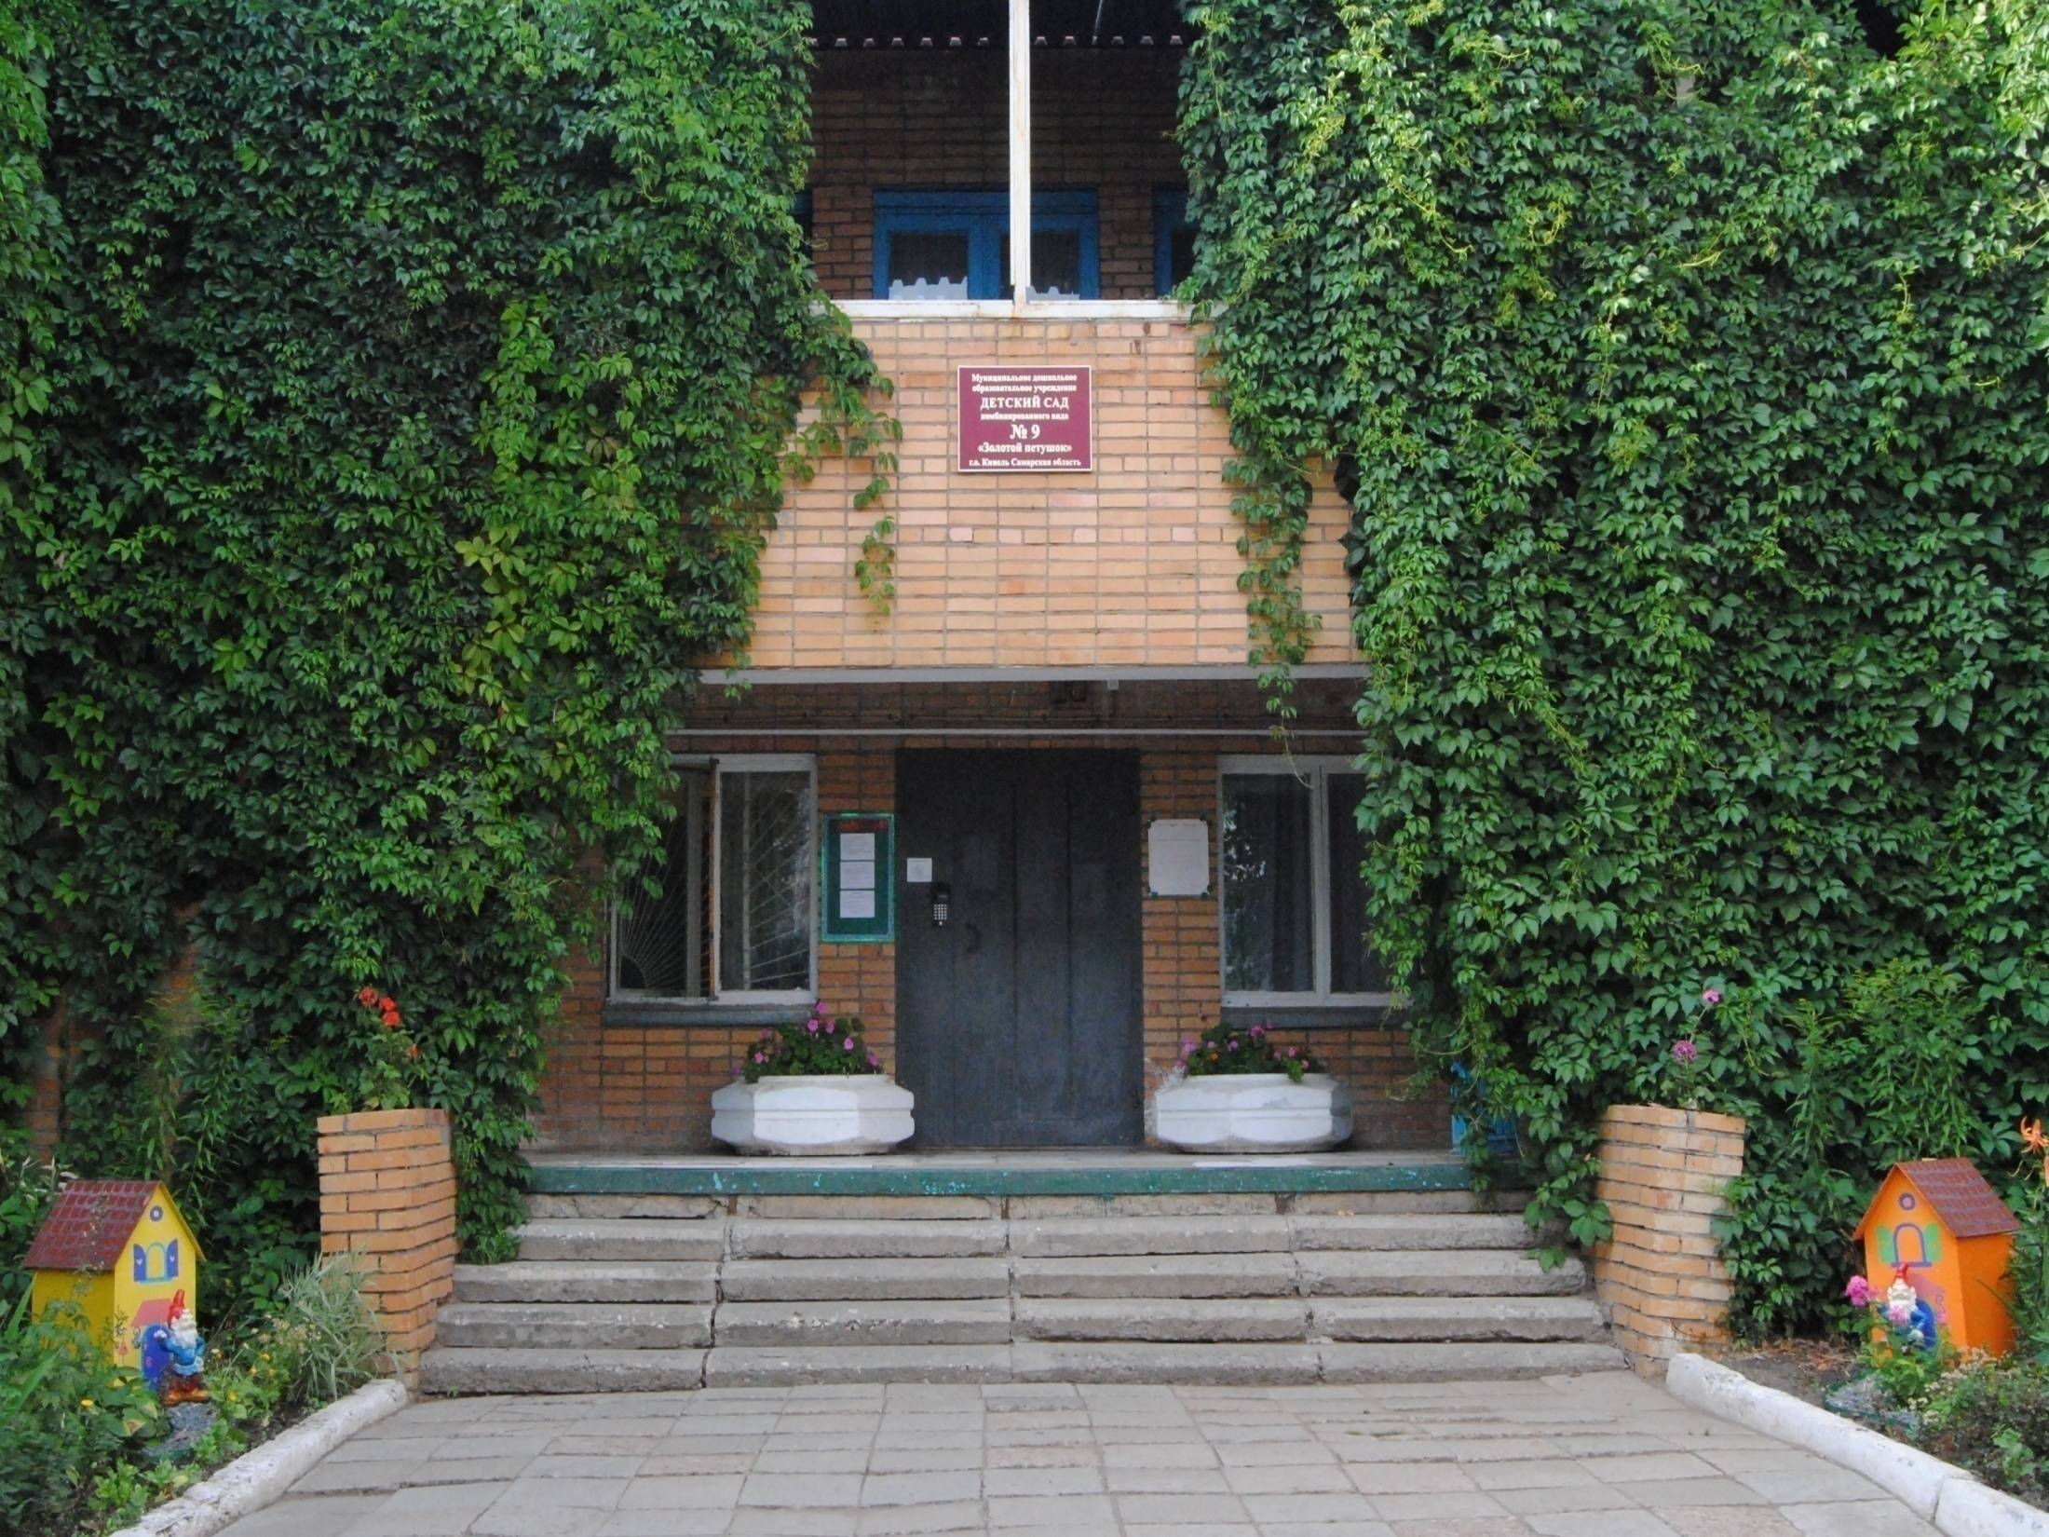
Региональное августовское совещание работников системы работников образования Самарской области
Секция №1.
Реализация национального проекта «Образование»: лучший опыт наставничества в системе дошкольного образования
«Взаимодействие педагога – наставника и молодого воспитателя в организации режимных моментов младшей группы детского сада»
Яшина С.В.- воспитатель высшей квалификационной категории Левачева В.С. - заведующий. Почетный работник общего образования РФ, Заслуженный работник образования Самарской области
СП ДС "Золотой петушок" ГБОУ Самарской области средней общеобразовательной школы №2 п.г.т. Усть-Кинельский городского округа Кинель Самарской
Самара. 08.09. 2022г.

Slide 2
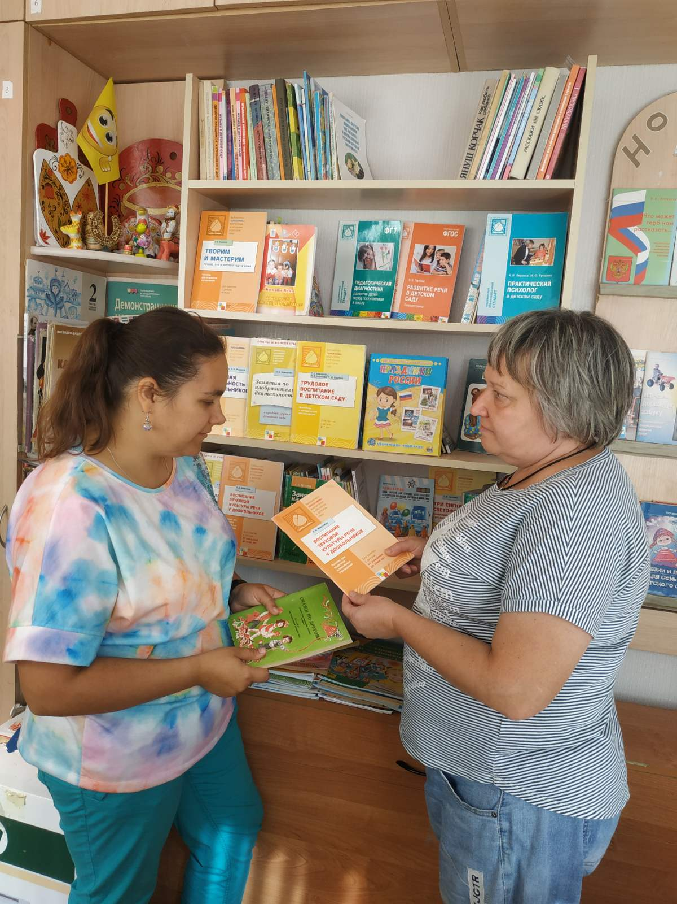
Цель наставника: перевести подопечного из состояния неосознанной некомпетентности
в состояние неосознанной компетентности.

Slide 3
Неосознанная некомпетентность – начинающий педагог не знает, что он не знает.
Осознанная некомпетентность – начинающий педагог знает, что он не знает и хочет узнать.
Осознанная компетентность – начинающий педагог знает, что он знает, но применение этих знаний постоянно контролируется и осознается.
Неосознанная компетентность – начинающий педагог знает и применяет свои знания автоматически, на уровне навыков.

Slide 4
Что испытывает молодой педагог?
Страх взаимодействия с воспитанниками, их родителями;
Боязнь критики администрации и опытных коллег;
Постоянное волнение что-нибудь не успеть, забыть, упустить;
Страх собственной некомпетентности.

Slide 5
Компетентность наставника помогает:
Понять, что происходит с молодым воспитателем в данный момент: испытывает затруднения в организации совместной деятельности воспитателя и детей в режимные моменты;
Четко сформулировать цель: научиться организовывать в режимных моментах совместную деятельность воспитателя и детей, используя различные методы и приемы;
Проработать пошаговый план для достижения цели: спланировать совместную деятельность, которая отображает тематическую неделю календарного планирования: подобрать комплекс утренней гимнастики, пальчиковой гимнастики, дидактические и подвижные игры, художественную литературу и т.д.

Slide 6
«Забытый» всеми фланелеграф

Slide 7
Игра «Колокольчик»

Slide 8
Игра «Магнит»

Slide 9
Прием «Интрига»

Slide 11
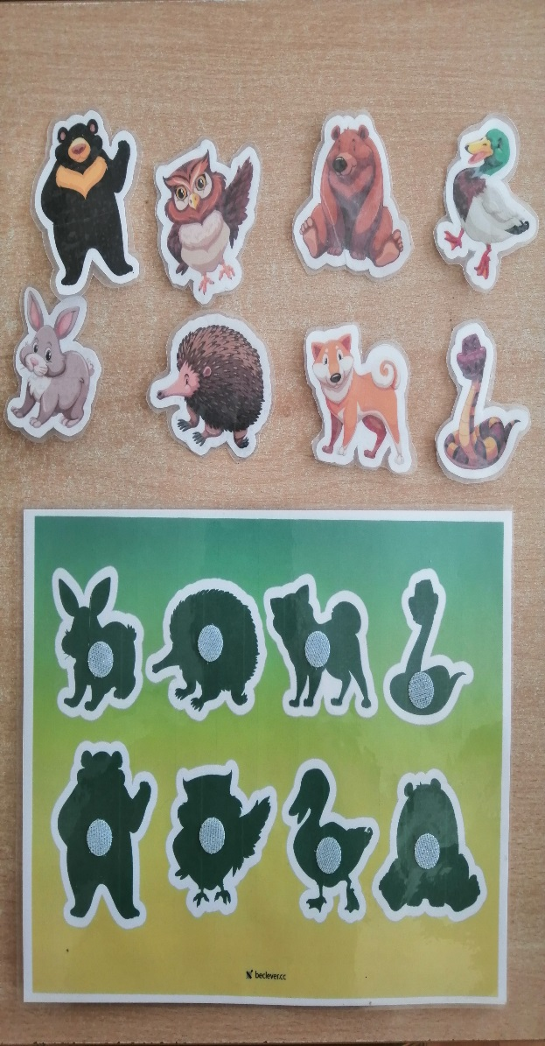
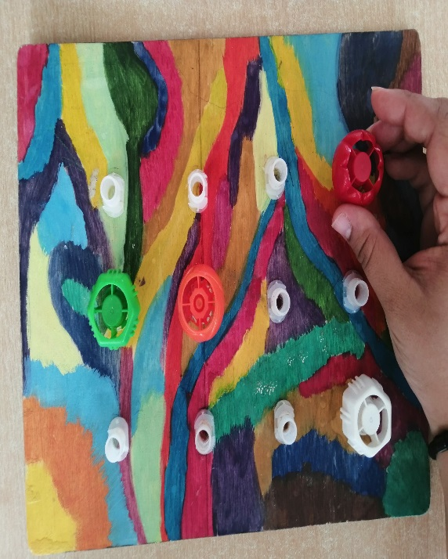
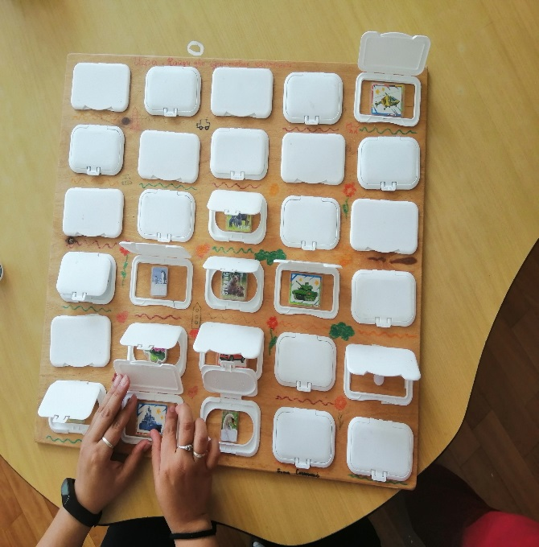

Slide 12
Спасибо за внимание!
Директор ГБОУ СОШ №2 п.г.т.Усть-Кинельский: Плотников Юрий Алексеевич
Заведующий СП: Левачева Вера Семеновна
446442, Самарская область, г. Кинель, п.г.т.Усть-Кинельский, ул. Селекционная, 18-А
Тел.факс: 8(84663) 46-3-56
E-mail: doo_zolotoy_petushok_knl@samara.edu.ru
Сайт: petuschok.minobr63.ru
Сайт: petuschok.minobr63.ru

